Slide 1
«Арқалық политехникалық колледжі» КМҚК
«Қызмет көрсету саласы пәндері»
топтамалық әдістемелік комиссия
апталығы
20-27 қаңтар 2020 жыл

Slide 2
Апталықтың тақырыбы:
«Шығармашылыққа баулу- оқу-тәрбие процесінің тиімді көрсеткіші».
Мақсаты: Сабақта және сабақтан тыс жұмыстарда білім алушылар мен оқытушылардың бірлескен танымдық іс-әрекетін ұйымдастыру. Сабақ тиімділігі мен білім сапасын көтеруге бағытталған оқытушылардың ізденістік әдістемелік жұмыстарын жүйелеп дамытуға орта құру.

Slide 3
Міндеттері:
Білім алушының білімін сапалық көрсеткішке-нәтижеге бағыттау;
Білімді үйренуде ақпараттық технологияны кеңінен қолдану;
Білім алушылардың шығармашылық өсуіне, қабілеттерін ашуға жағдай туғызу, қолдау жасау;

Slide 4
Апталық ЖОСПАРЫ
№ | Атқарылатын жұмыс түрі | Тобы | Күні, уақыты | Өтетін орны | Жауапты
1. | «Қызмет көрсету саласы пәндері топтамалық әдістемелік комиссия» апталығының ашылуы | Колледж білім алушылары | 20.01.2020 | Мәжіліс залы | ТӘК мүшелері
2. | «Менің мамандығым-аспаз» Дөңгелек үстел | ПК-16 | 21.01.2020 | шеберхана | ӨО шеберлері Әлімжан Н.Б. Руденко А.В.
3. | «Жас кәсіпкер-мемлекет болашағы». Кәсіпкерлер палатасы мамандарымен кездесу | ТО-41, Э-41, Э-42, Ф-31, Ф-21, ПК-36 | 22.01.2020 | Мәжіліс залы | Арнайы пән оқытушысы Қоқашева Г.А.
4. | Қайырымдылық жәрмеңкесі |  |  | Колледж галереясы | ТӘК мүшелері
5. | ­­Өндірістік оқыту «Аспаздық калейдоскоп» кәсіби байқауы | ПК-36 | 23.01.2020 | 18 кабинет | ӨО шебері Еденова И.Е.
6. | «Болашақ шаштараз» кәсіби байқауы | П-11 | 24.01.2020 | шеберхана | Өндірістік оқыту шеберлері Исмагулова М.Т. Ельясова М.Ж.
7. | «Кәсіпкерлік қызмет негіздері» пәнінен ашық сабақ «Кәсіпкерлік қызметтегі команданың ролі» | ЭМ-02 |  | 37 кабинет | Арнайы пән оқытушысы Қоқашова Г.А.
8. | ­­Ашық сабақ Өндірістік оқыту «HTML тілінде сайт құру. Сайтқа сілтеме орнату» | ОП-27 | 25.01.2020 | 37 кабинет | ӨО шебері Ахмет Т.М.
9 | Фотосессия «Селфи-стенд» | Колледж білім алушылары |  | Колледж галереясы | ТӘК төрайымы, арнайы пән оқытушылары ӨО шеберлері
10. | Апталықтың қорытындылау |  | 27.01.2020 | Спорт залы | ТӘК мүшелері

Slide 5
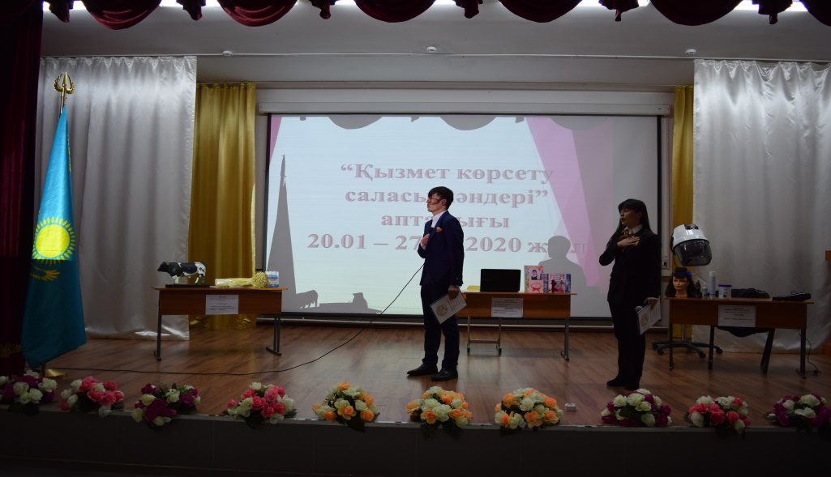
Апталықтың ашылуы «Ісім оңсын десеңіз, сол істің маманы болыңыз» Әл-Фараби.
Апталықтың алғашқы күні ТӘК мүшелері мен білім алушылардың ұйымдастыруымен
«Қызмет көрсету саласы пәндері» апталығының ашылуында қызмет көрсету саласы мамандықтарың жайлы көрініс көрсетілді және апталықтың жоспары таныстырылды

Slide 6
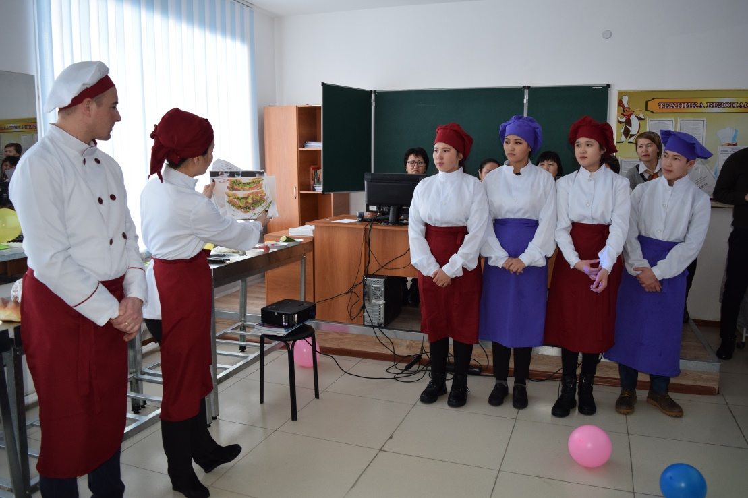
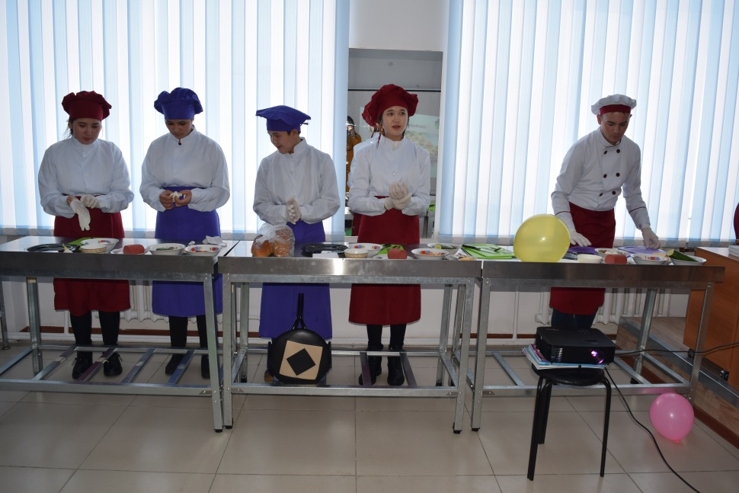
«Менің мамандығым-аспаз» Дөңгелек үстел
Болашақ «Аспаз»мамамандығының иегерлері дөңгелектүстелде өз шеберліктерін жоғары деңгейде көрсете білді

Slide 7
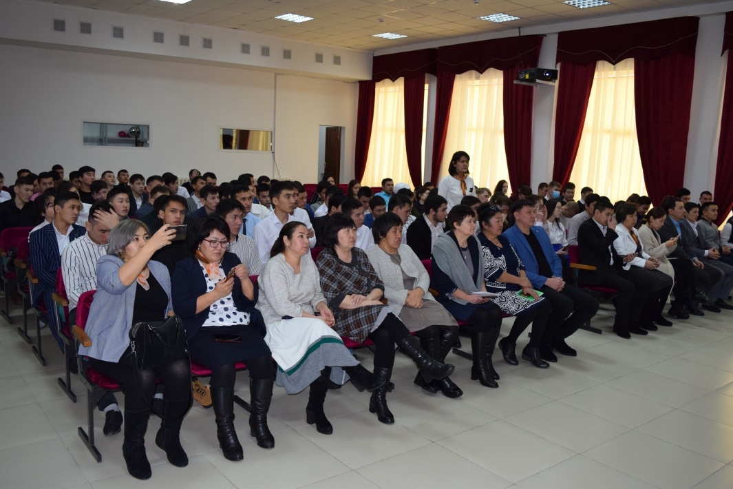
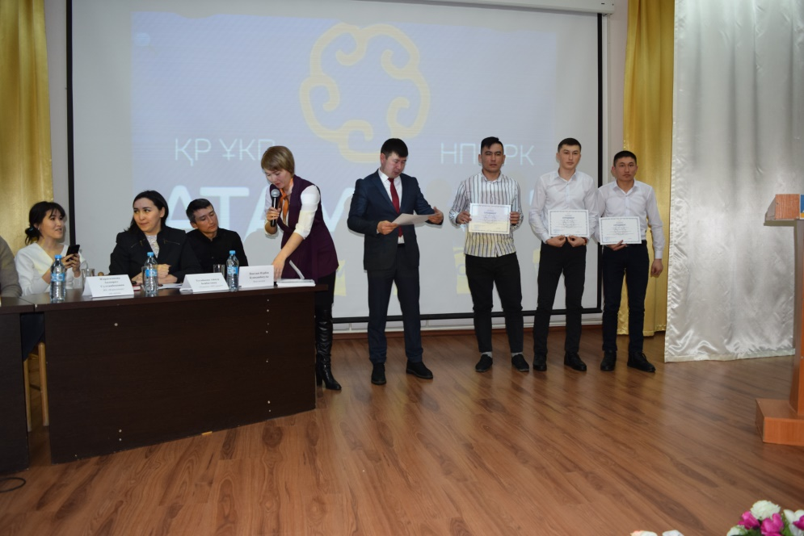
«Жас кәсіпкер-мемлекет болашағы». Кәсіпкерлер палатасы мамандарымен кездесу
«Жас кәсіпкер-мемлекет болашағы» атты қалалық Кәсіпкерлер палатасы мамандарымен кездесу өткізді,кездесуде келген қонақтар білімалушыларды қызықтырған сұрақтарына жан-жақты жауап беріп,өз өмірлерінен сыр шертті.

Slide 8
Қайырымдылық жәрмеңкесі
2020 жыл еріктілер жылы деп жарияланғандықтан ТӘК мүшелері және білімалушылар қайырымдылық іс-шарасынан тыс қалған жоқ,колледжің 1 қабатында қайырымдылық жәрмеңкесі ұйымдастырылып,түскен қаражат әлеуметтік педагогқа тапсырылды.

Slide 9
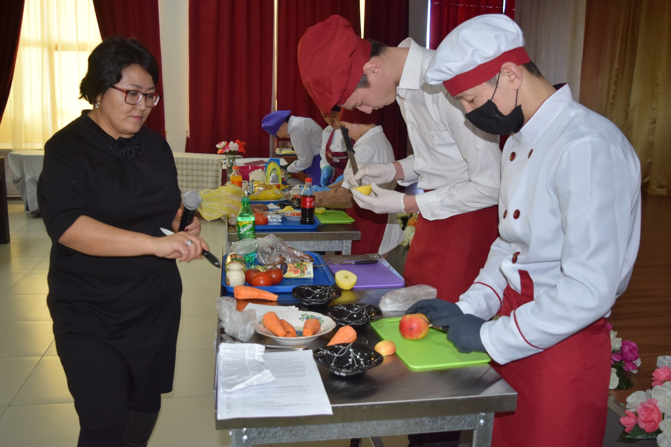
­­Өндірістік оқыту «Аспаздық калейдоскоп» кәсіби байқауы
Еденова И.Е. «Аспаздық калейдоскоп» кәсіби байқауына «Аспаз» мамандығының ПК-36 тобы қатысып, колледж қабырғасында алған теориялық білімдерін тәжірибеде көрсете білді.

Slide 10
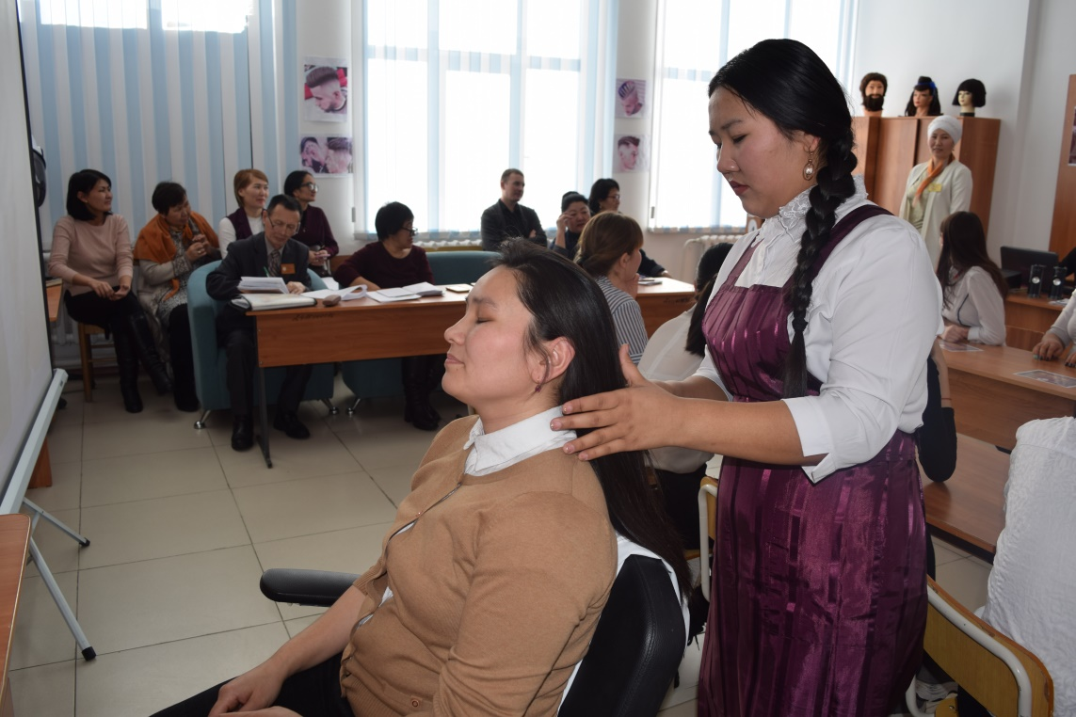
«Болашақ шаштараз» кәсіби байқауы
Исмагулова М.Т. Ельясова М.Ж. «Болашақ шаштараз» кәсіби байқауы « Baby Sharm сән-салонында өтті. өз қиялдарына ерік берген «Шаштараз және сәндік косметика» мамандығының білімалушылары шаш сән үлгісінің бірнеше түрін көрсетті, топтан тыс іс –шара жақсы деңгейде өтті.

Slide 11
Арнайы пән оқытушысы Г.А. Қоқашеваның «Кәсіпкерлік қызметтегі команданың ролі»тақырыбындағы ашық сабағы
Ашық сабағы топқа бөлу әдісі бойынша өткізді. Сұрақ –жауап, пікір алмасу, бағыт-бағдар беру әдіс тәсілдерін қолдана отырып командамен жұмыс істеу тиімділігін жан-жақты ашып көрсете білді.

Slide 12
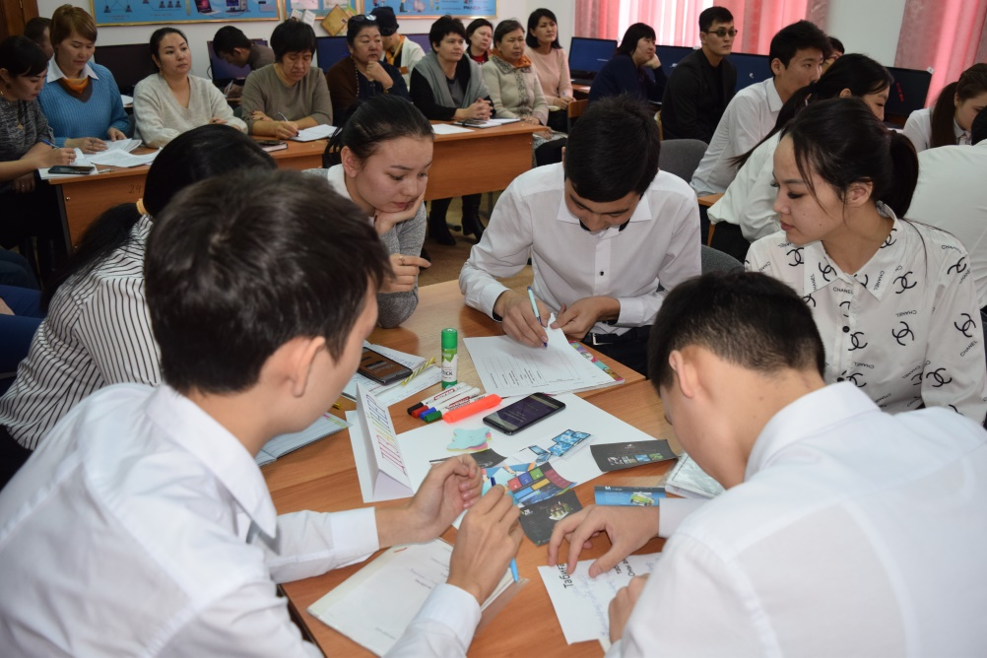
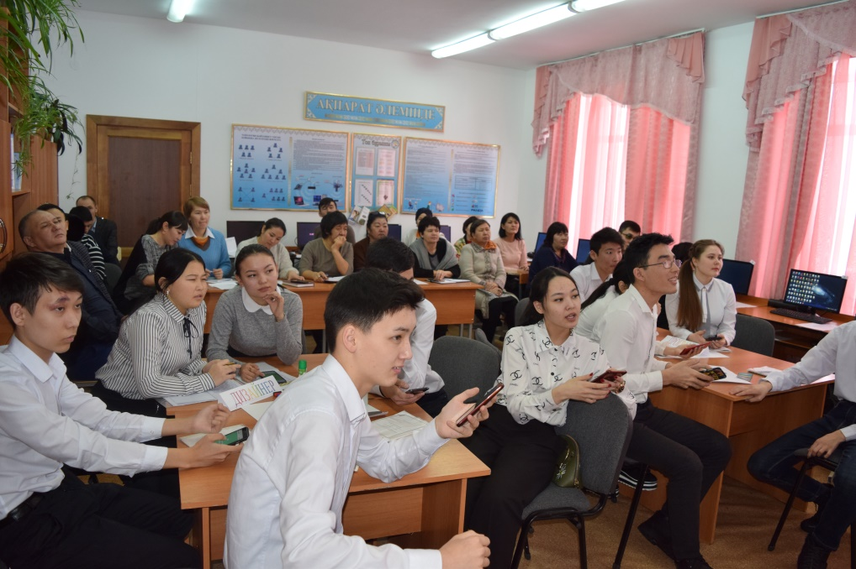
Өндірістік оқыту шебері Ахмет Т.М. «Turbosite бағдарламасында сайт жасау жолдары» тақырыбындағы өткен ашық сабақ
Ашық сабақта білімалушылар теориялық білімдерін жеке сайт жасау арқылы тәжірибеде көрсете білді, өндірістік оқыту сабағы жоғары деңгейде өтті.

Slide 13
Апталықты қорытындылау

